Slide 1
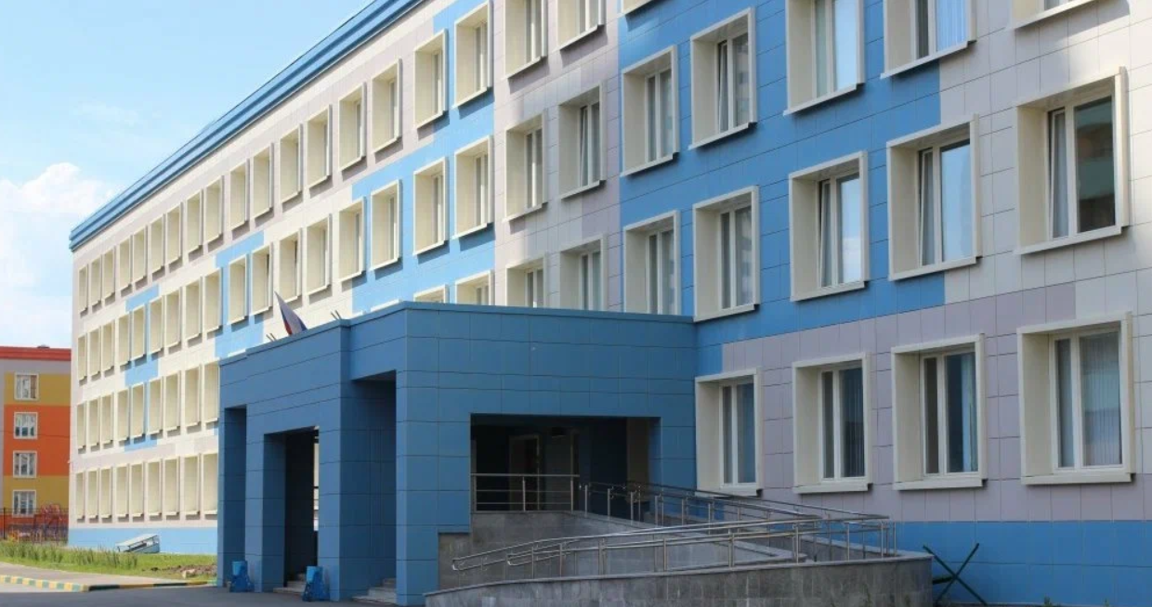
Муниципальное бюджетное общеобразовательное учреждение
Образовательный центр «ФЛАГМАН»
с углубленным изучением отдельных предметов

Slide 2
Формирование тьюторской позиции педагогов во взаимодействии с обучающимися и их родителями
Т.В. Седова, заместитель директора по УВР

Slide 3
ТЬЮТОР
Преподаватель-консультант или куратор ученика, помогающий ему в организации индивидуального обучения и осуществляющий учебно-методическое руководство учебным процессом в рамках конкретной учебной программы.
Новый словарь методических терминов и понятий (теория и практика обучения языкам). — М.: Издательство ИКАР. Э. Г. Азимов, А. Н. Щукин. 2009.

Slide 4
История профессии
Тьюторство как одна из институционализированных форм наставничества возникло в первых Британских университетах: Оксфорде (XII в.) и Кембридже (XIII в.)
В дореволюционной России в связи с немецкой моделью университетского образования нашло применение только в домашнем обучении

Slide 5
История профессии
2024
2017
2011-2017
2008
V Всероссийский конкурс
«Тьютор года»
Утверждён профессиональный стандарт тьютора
Введение профессии «тьютор» в реестр профессий, в номенклатуру должностей.
Разработка стандарта профессиональной тьюторской деятельности

Slide 6
Тьюторское сопровождение
Тьюторская позиция педагога
Тьюторская деятельность
Особая образовательная среда

Slide 7
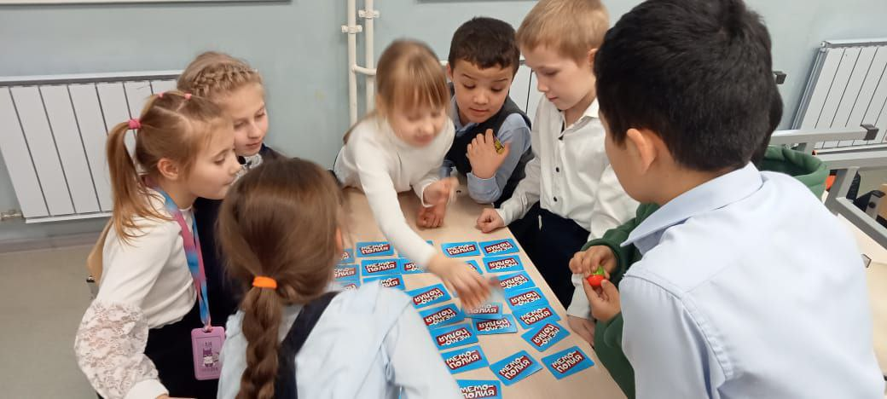
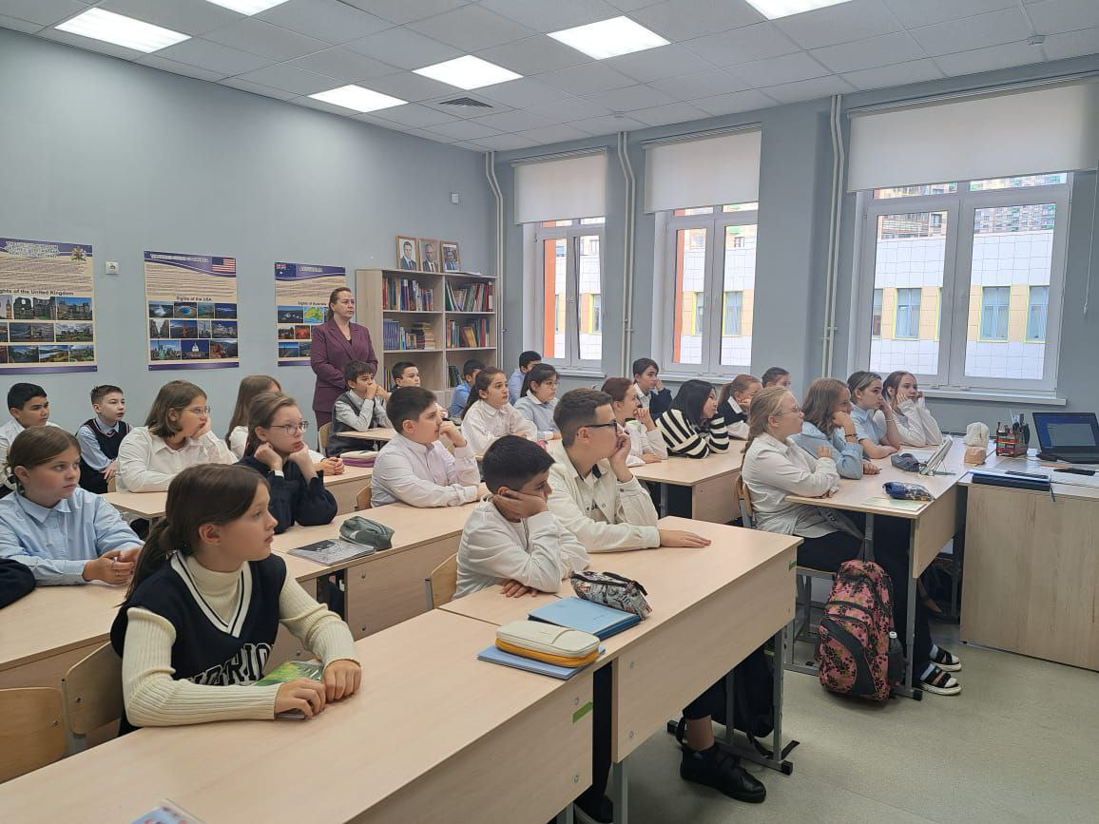

Slide 8
Основные функции тьютора
1
2
3
Обеспечение продвижения ученика по индивидуальной образовательной траектории
Осуществление мониторинга развития каждого ученика
Организация индивидуальных и групповых консультаций для детей и родителей
4
5
Курирование проектной и исследовательской деятельности
Ведение необходимой документации

Slide 9
Обеспечение продвижения ученика по индивидуальной образовательной траектории
Интеграция основного и дополнительного образования
Проектная деятельность
Олимпиадное движение
Курсы по выбору
Лаборатории, кружки, секции, конференции
Экскурсии, мастер-классы
Конкурсы, фестивали

Slide 10
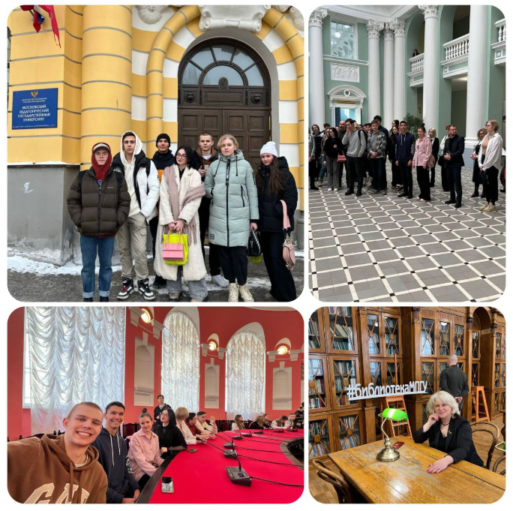
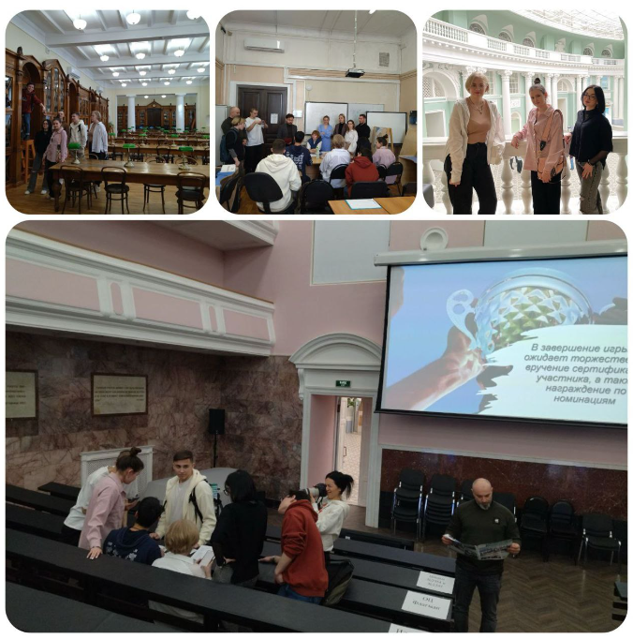
Обеспечение продвижения ученика по индивидуальной образовательной траектории

Slide 11
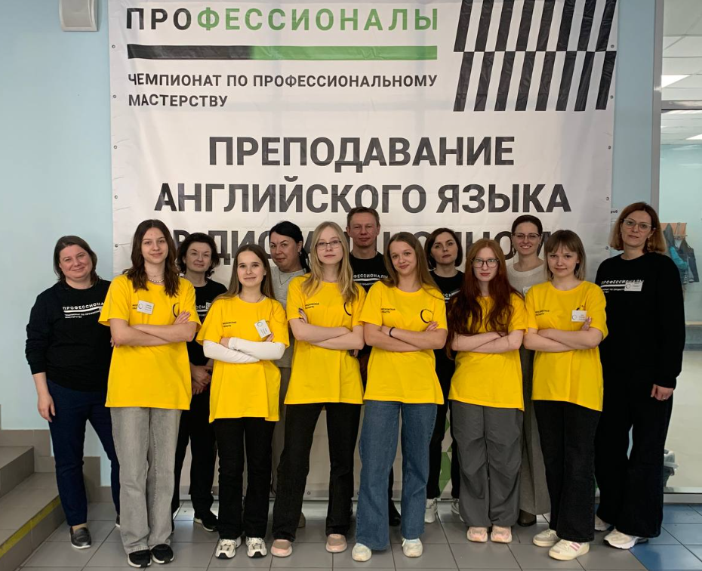
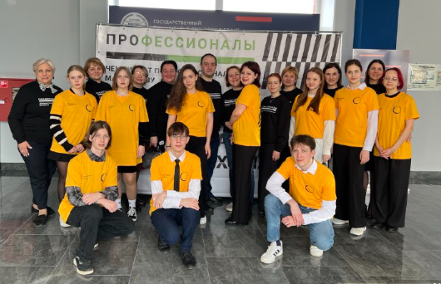
Обеспечение продвижения ученика по индивидуальной образовательной траектории

Slide 12
Осуществление мониторинга развития каждого обучающегося
Педагогические наблюдения
Анализ и изучение педагогической документации
Анализ и изучение результатов продуктивной деятельности
Социологические опросники, анкеты

Slide 13
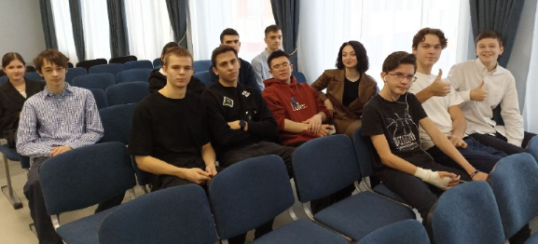
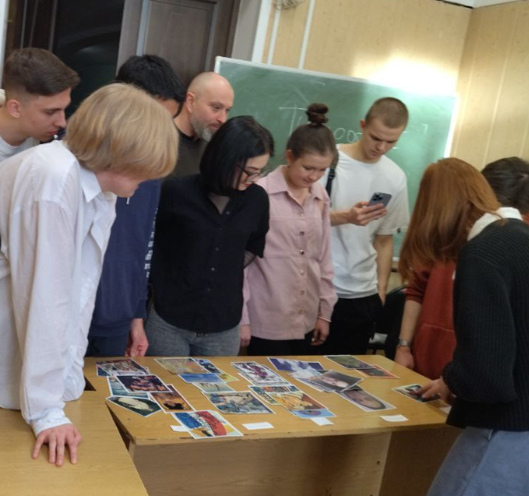
Осуществление мониторинга развития каждого обучающегося

Slide 14
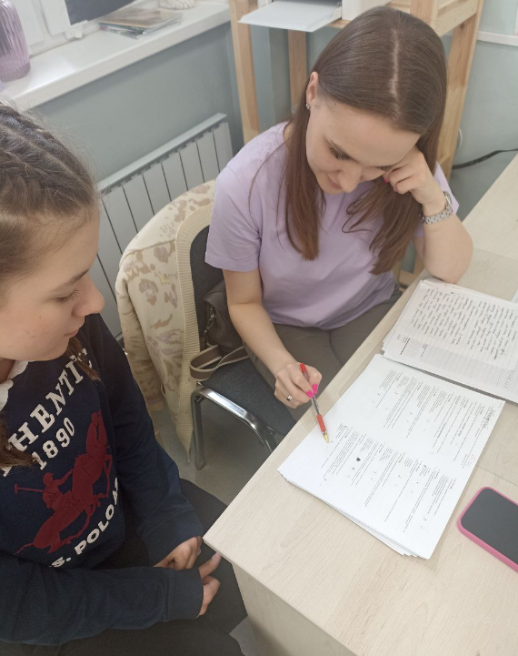
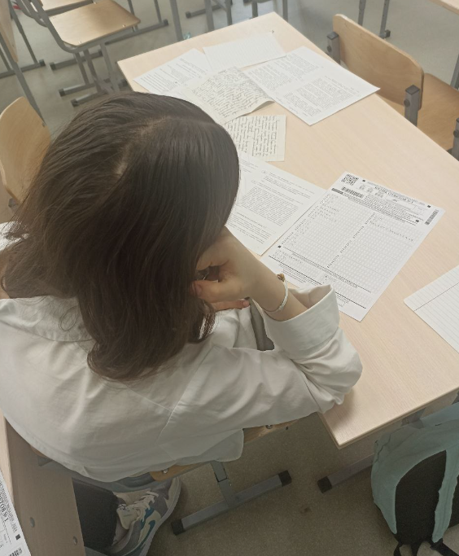
Осуществление мониторинга развития каждого обучающегося

Slide 15
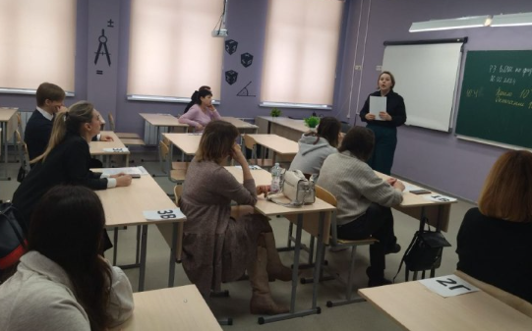
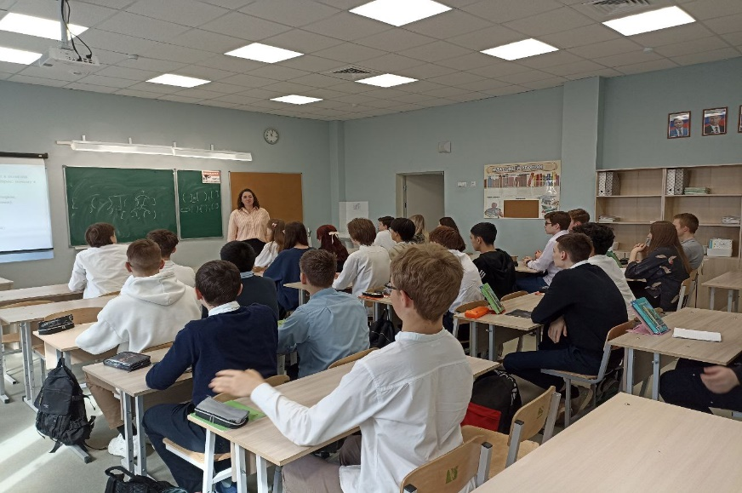
Организация индивидуальных и групповых консультаций для детей и родителей

Slide 16
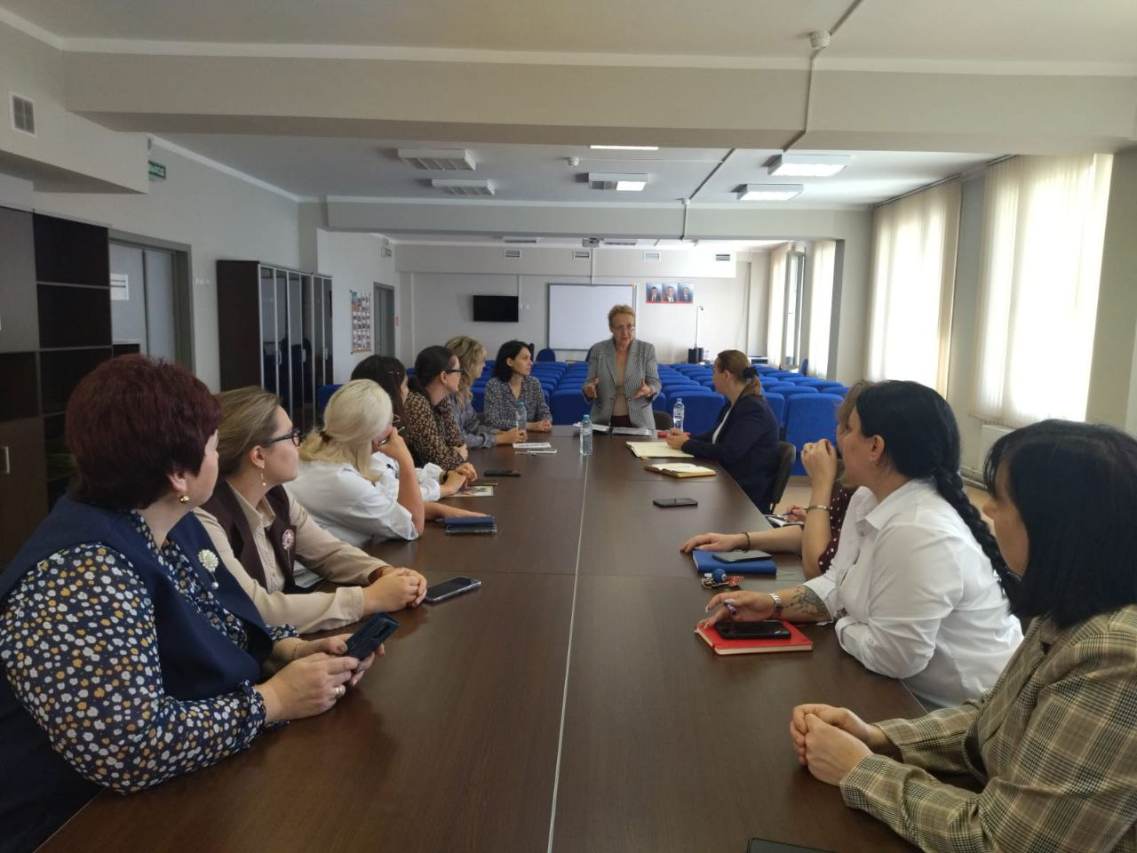
Организация индивидуальных и групповых консультаций для детей и родителей

Slide 17
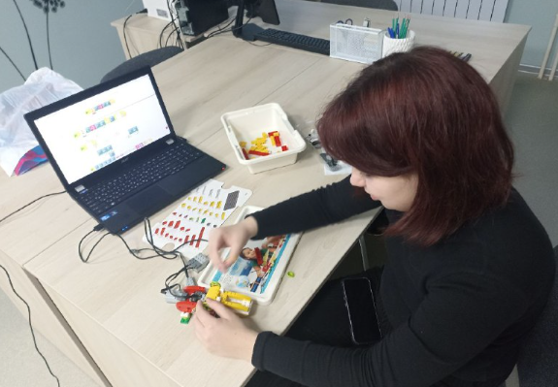
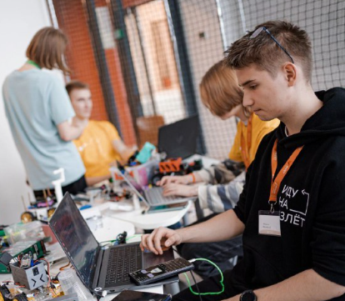
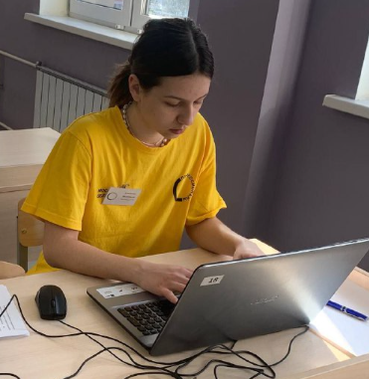
Курирование проектной и исследовательской деятельности обучающихся

Slide 18
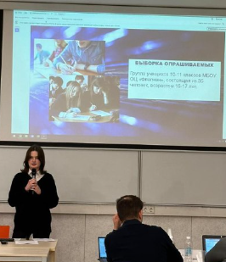
Курирование проектной и исследовательской деятельности обучающихся

Slide 19
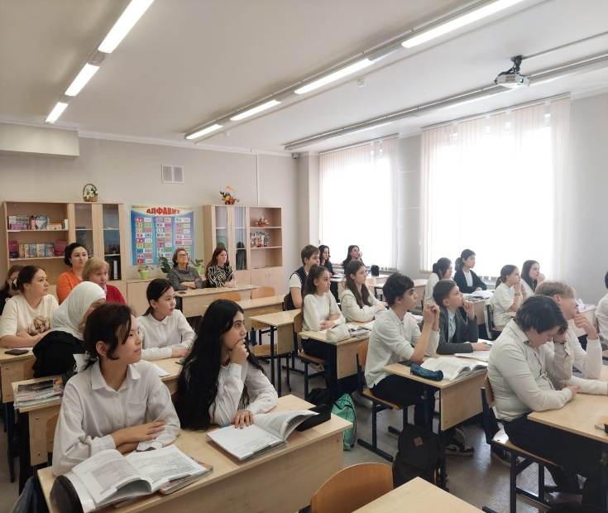
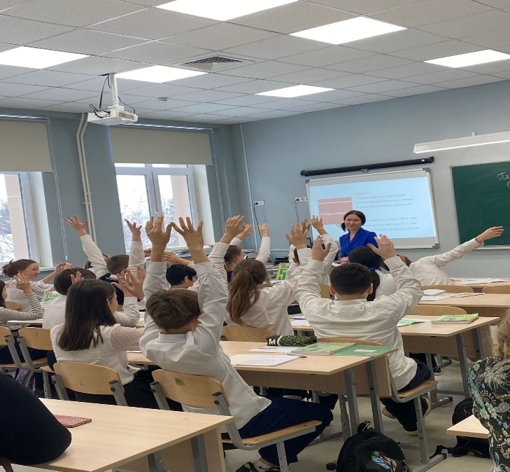
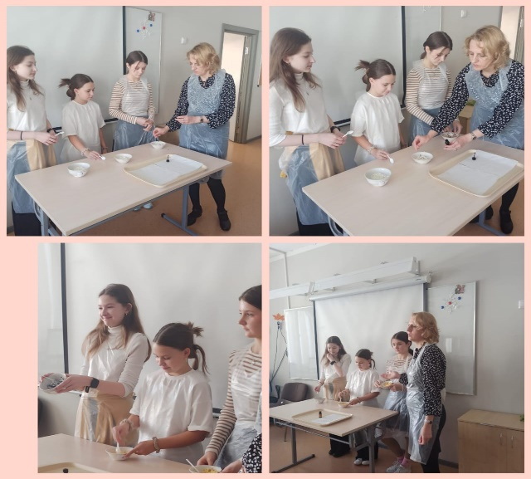
Карусель открытых уроков
2023-2024
В рамках направления «Наставничество»

Slide 20
Спасибо за внимание!

